Slide 1

התנועות הלאומיות – חיזוק התודעה הלאומית
היסטוריה ממלכתי | שאלון 022261
מצגת לימוד לבגרות
שקף 1 מתוך 29

Slide 2
מפת הנושא
יחידה 2
פעילות התנועות הלאומיות
יחידה 1
צמיחת התנועות הלאומיות
יחידה 4
דרכי הפעולה של התנועות הלאומיות
יחידה 3
התנועות הלאומיות והתנועה הציונית בארץ־ישראל
שקף 2 מתוך 29

Slide 3
צמיחת התנועות הלאומיות
יחידה 1
שקף 3 מתוך 29

Slide 4
צמיחת התנועות הלאומיות
התפשטות ידיעת קרוא וכתוב
כיבושי נפוליאון
2
המהפכה האמריקנית/המהפכה הצרפתית
3
1
הפיצו את רעיונות המהפכה הצרפתית ובד בבד עוררו את הרגש הלאומי של העמים הנכבשים משום שראו בו כובש זר
אפשרה העברת מידע, שיתוף ההמונים בתנועות הלאומיות והקמת מפלגות, חוגים רעיוניים ותנועות נוער. אלה קידמו את התנועות הלאומיות בקרב ציבור מגוון.
התפתחות התחבורה ואמצעי התקשורת בתקופת המהפכה התעשייתית. אפשרה הפצה מהירה של רעיונות, שגרמו להמונים להצטרף לתנועות הלאומיות
הפיצו את רעיונות תנועת ההשכלה ושימשו השראה לתנועות לאומיות אחרות
שקף 4 מתוך 29

Slide 5
צמיחת התנועות הלאומיות - המשך
בעקבות תהליך האמנציפציה התרופף
הקשר בין הפרט ובין הקהילה היהודית
שקף 5 מתוך 29

Slide 6
פעילות התנועות הלאומיות
יחידה 2
שקף 6 מתוך 29

Slide 7
פעילות התנועות הלאומיות
הקמת המדינה
3
מנגנון מגייס
2
גיבוש הזהות הלאומית המשותפת של קבוצת הלאום
1
מאבק עממי ומאבק צבאי נגד שליטים מקומיים או זרים לצורך השגת עצמאות; ניהול מאבק נגד כוחות מעכבים בארצם; איחוד יחידות פוליטיות נפרדות לכלל יחידה לאומית פוליטית אחת; כריתת בריתות עם כוחות חיצוניים שיסייעו למאבק הלאומי
עיצוב התודעה הלאומית בקרב בני הלאום מסייע לעורר אותם למאבק להגשמת מטרת התנועה
הידוק הקשרים המלכדים את האנשים המרגישים שייכות לאותו לאום
שקף 7 מתוך 29

Slide 8
התנועות הלאומיות והתנועה הציונית בארץ־ישראל
יחידה 3
שקף 8 מתוך 29

Slide 9
התנועות הלאומיות והתנועה הציונית בארץ־ישראל
גורמים שסייעו
2
קשיים
1
תמיכת יוונים שהיגרו מיוון וחיו בארצות אירופה; המתנדבים שהגיעו מכל רחבי אירופה לסייע במאבק היוונים בטורקים; דעת קהל אוהדת שהפעילה לחץ על המעצמות לשלוח כוחות עזר למורדים; עזרת המעצמות רוסיה, בריטניה וצרפת: שלחו צי להילחם בטורקים
התנגדות ראשי הכנסייה האורתודוקסית ביוון; עוצמתה של האימפריה העותמאנית; סיוע של מצרים (מוחמד עלי) לטורקים
שקף 9 מתוך 29

Slide 10
התנועות הלאומיות והתנועה הציונית בארץ־ישראל - המשך
קשיי הסתגלות לתנאים שלא הורגלו בהם - המשך
2
קשיי הסתגלות לתנאים שלא הורגלו בהם
1
בעיות ביטחון – גנבות והתנכלויות של הבדואים.
המאבק על תחיית השפה העברית.
קשיים שנבעו משיטת האפוטרופוסות
אקלים שונה, מחלת הקדחת.
השלטונות העותמאניים הגבילו רכישת קרקעות.
סכסוכים פנימיים בין המתיישבים, העימות האידאולוגי בין הפועלים ובין האיכרים.
שקף 10 מתוך 29

Slide 11
דרכי הפעולה של התנועות הלאומיות
יחידה 4
שקף 11 מתוך 29

Slide 12
דרכי הפעולה של התנועות הלאומיות
צילום קומונה בקיבוץ מרחביה
תעודת חבר בקונגרס הציוני (הרצל)
הקמת מדינת לאום
1
3
2
מאבק עממי ומאבק צבאי נגד שליטים מקומיים או זרים לצורך השגת עצמאות; ניהול מאבק נגד כוחות מעכבים בארצם; איחוד יחידות פוליטיות נפרדות לכלל יחידה לאומית־פוליטית אחת; כריתת בריתות עם כוחות חיצוניים שיסייעו למאבק הלאומי
קרדיט: שאלון 2261
קרדיט: שאלון 2261
שקף 12 מתוך 29

Slide 13
דרכי הפעולה של התנועות הלאומיות - המשך
כרטיס ציר בקונגרס הציוני בבזל
מודעת גיוס פועלים ביפו
2
ציור "אספת מאי" (Pavel Simát, ויקימדיה קומונס)
1
3
קרדיט: שאלון 2261
קרדיט: שאלון 2261
קרדיט: שאלון 2261
שקף 13 מתוך 29

Slide 14

בול הקרן הקיימת לישראל
מה רואים?
בול של הקרן הקיימת לישראל (Jewish National Fund, 25 סנט), "דמי חנוכה": חלוץ עם מעדר מול דמות לוחם עם מגן דוד. סמלים כמו הבול מחזקים תודעה לאומית.
קרדיט: מתוך הערך "חנוכה", ויקיפדיה; נספח לשאלון 022261
שקף 14 מתוך 29

Slide 15
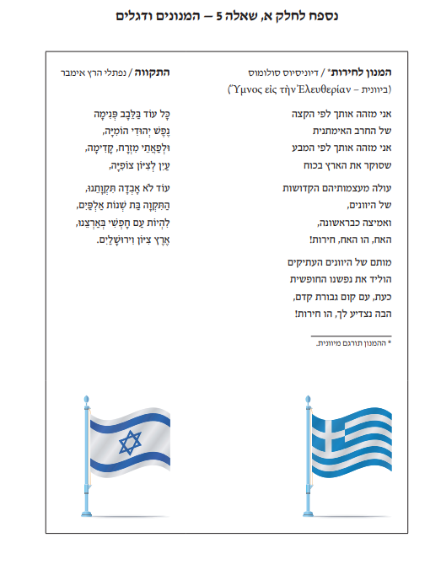
ההמנונים: התקווה והמנון יוון
מה רואים?
שני טקסטים של המנונים זה לצד זה: "התקווה" (נפתלי הרץ אימבר) ו"המנון לחירות" (דיוניסיוס סולומוס), עם דגל ישראל ודגל יוון. הנספח משווה מאפיינים לאומיים משותפים.
קרדיט: נספח לשאלון 022261
שקף 15 מתוך 29

Slide 16
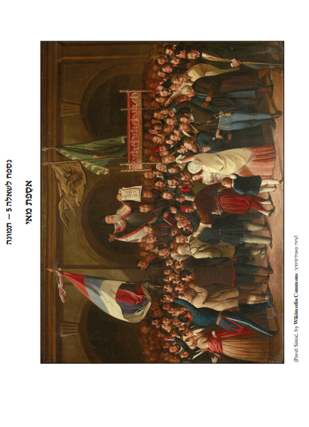
ציור: קהל גדול עם דגלים
מה רואים?
ציור של קהל גדול הנאסף סביב דגלים, גברים ונשים בלבוש תקופתי, ובהם אנשי דת. הנספח מבקש לזהות מאפיינים משותפים של לאום.
קרדיט: באמצעות ויקימדיה קומונס; נספח לשאלון 022261, שאלה 5
שקף 16 מתוך 29

Slide 17
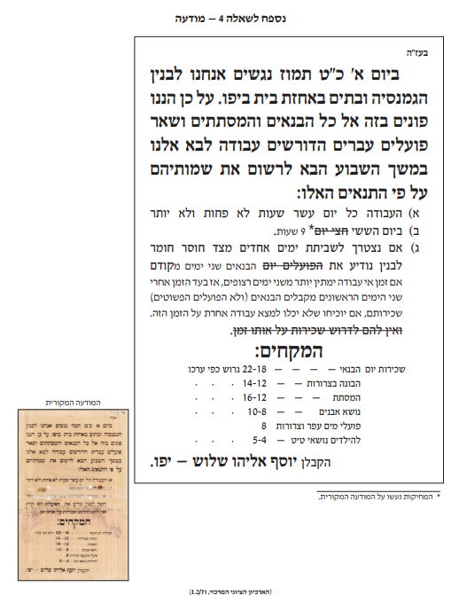
מודעה של קבלן לפועלים עבריים
מה רואים?
מודעה בעברית של הקבלן יוסף אליהו שלוש (יפו): הוא מזמין פועלים עברים לעבודה בבניין הגימנסיה והבתים באחוזת בית, ומפרט תנאי עבודה ושכר. בפינה מופיעה המודעה המקורית.
קרדיט: הארכיון הציוני המרכזי; נספח לשאלון 022261, שאלה 4
שקף 17 מתוך 29

Slide 18
השאלה המקורית מהשאלון | שאלון 2261 | קיץ תשפ"ה
השאלה המקורית
● 6. התנועות הלאומיות – מטרות ופעולות
● א. בחרו בתנועה לאומית שפעלה באחת מן הארצות: יוון, פולין, איטליה, גרמניה.
● הציגו את המצב המדיני ואת המצב החברתי־כלכלי בארץ שבה פעלה התנועה הלאומית שבחרתם, והסבירו את ההשפעה של מצב זה על מטרות התנועה ועל אחת מפעולותיה.
● (17 נקודות)
● ב. לפניכם מקור מאת ליאו מוצקין, פעיל ציוני ואחד מיוזמי הקונגרס הציוני.
● אולי תקדים תחייה גופנית לתחייה רוחנית, אם חלק הגון של העם היהודי יחיה בתנאי חיים נורמליים. על השאלה אם ניכרת כבר היום תחייה גופנית מסוימת בתוך האיכרים היהודים בארץ, עליי לתת תשובה חיובית... ניכרת זריזות רבה בתרגילי גוף, למשל ברכיבה, בירייה, מה שאין למצוא לחלוטין אצל יהודי הגולה.
● (א' ביין [עורך], ספר מוצקין, ההנהלה הציונית והנהלת הקונגרס היהודי העולמי, תרצ"ט, עמ' 46-45)
● הסבירו כיצד באה לידי ביטוי במקור אחת מן המטרות של התנועה הציונית.
● על פי מה שלמדתם, הציגו שתי פעולות שנקטו העולים בארץ־ישראל בשנים 1881–1914 כדי לקדם מטרה זו.
שקף 18 מתוך 29

Slide 19
השאלה המקורית מהשאלון | שאלון 2261 | קיץ תשפ"ה (המשך)
השאלה המקורית
● (16 נקודות)
שקף 19 מתוך 29

Slide 20
מחוון מוצע (אוסף לא רשמי) | שאלון 2261 | קיץ תשפ"ה
תשובות מוצעות
● 6. התנועות הלאומיות – מטרות ופעולות
● א. המצב המדיני והמצב החברתי כלכלי בארץ שבה פעלה התנועה הלאומית, ההשפעה של מצב זה על מטרות התנועה ועל פעולותיה:
● יוון:
● מצב מדיני: יוון הנוצרית הייתה בשליטת האימפריה העות'מאנית המוסלמית מזה מאות שנים.
● מצב חברתי-כלכלי: ריבוד חברתי ופערים כלכליים ומעמדיים גדולים בין אליטה של סוחרים ואנשי כנסייה בכירים לבין המוני איכרים עניים.
● השפעה של מצב זה על מטרות התנועה ועל פעולותיה:
● מטרתה העיקרית של התנועה הלאומית היוונית הייתה לסלק את השלטון העות'מאני ולהקים מדינה יוונית עצמאית.
● התנועה הלאומית היוונית ניהלה מאבק חמוש קשה וממושך נגד השלטון העות'מאני.
● התנועה הלאומית היוונית הסתייעה בכוחות של מדינות זרות כדי להיאבק בעות'מאנים.
התשובות מאוסף לא רשמי ולא אומתו מול מחוון משרד החינוך.
שקף 20 מתוך 29

Slide 21
מחוון מוצע (אוסף לא רשמי) | שאלון 2261 | קיץ תשפ"ה (המשך)
תשובות מוצעות
● התנועה הלאומית היוונית פנתה אל פשוטי העם, ונאבקה בראשי הכנסייה שהתנגדו לה.
● פולין:
● מצב מדיני: פולין הייתה בשליטתן של שלוש מעצמות – רוסיה, פרוסיה ואוסטריה, שחילקו את שטחיה ביניהן.
● מצב חברתי־כלכלי: מאבק המעמדות בפולין פיצל את החברה, ובקרב הפולנים שררה שנאה עזה לאצולה הפולנית השמרנית; היה פער כלכלי וחברתי גדול בין המרכזים העירוניים בדרום ובמערב פולין בעיקר, לבין האזורים הכפריים במזרח פולין; החיים תחת שלוש אימפריות שונות יצרו הבדלים כלכליים וחברתיים בין האזורים השונים בפולין.
● השפעה של מצב זה על מטרות התנועה ועל פעולותיה:
● מטרות התנועה הלאומית הפולנית היו לאחד מחדש את פולין תחת שלטון עצמי ולהיאבק נגד שלוש האימפריות שחילקו אותה ביניהן.
● התנועה הלאומית הפולנית נאלצה לנהל מאבקים נפרדים נגד שלוש אימפריות חזקות ששיתפו ביניהן פעולה לא פעם בדיכוי ניסיונות מרד פולניים.
התשובות מאוסף לא רשמי ולא אומתו מול מחוון משרד החינוך.
שקף 21 מתוך 29

Slide 22
מחוון מוצע (אוסף לא רשמי) | שאלון 2261 | קיץ תשפ"ה (המשך)
תשובות מוצעות
● התנועה הלאומית הפולנית ניסתה לגייס תמיכה בין-לאומית למאבקה ולנצל סכסוכים ויריבויות בין מעצמות אירופה השונות כדי לזכות בתמיכה במאבקה.
● איטליה:
● מצב מדיני: איטליה הייתה מחולקת לממלכות, לנסיכויות ולערים עצמאיות; המעצמות צרפת ואוסטריה שלטו על אזורים בצפון איטליה ובדרומה וסירבו להעניק עצמאות לתושבי השטחים שבשליטתן.
● מצב חברתי־כלכלי: בין הצפון לדרום היו פערים חברתיים־כלכליים. הצפון היה עשיר ומתועש יותר, הדרום היה עני וחקלאי יותר.
● השפעה של מצב זה על מטרות התנועה ועל פעולותיה:
● מטרת התנועה הלאומית האיטלקית הייתה להיאבק נגד שליטים שמרניים מקומיים ונגד מעצמות זרות כדי להביא לאיחוד המדינות האיטלקיות השונות ולהקים מדינת לאום אחת.
● הפיצול המדיני, הכלכלי והתרבותי בין אזורי איטליה השונים יצר צורך לפעול לגיבוש והפצה של זהות לאומית איטלקית ושפה אחת שתאחד את תושבי איטליה לכדי לאום אחד.
התשובות מאוסף לא רשמי ולא אומתו מול מחוון משרד החינוך.
שקף 22 מתוך 29

Slide 23
מחוון מוצע (אוסף לא רשמי) | שאלון 2261 | קיץ תשפ"ה (המשך)
תשובות מוצעות
● הפיצול המדיני והדיכוי הפוליטי הובילו להקמת תנועה מחתרתית של אגודות סודיות שניסו לקדם התקוממויות עממיות נגד שליטים מקומיים וזרים.
● הצורך להיאבק בשלטון האוסטרי ובאפיפיור הובילו לשיתוף פעולה צבאי של התנועה הלאומית עם ויטוריו עמנואלה השליט של פיימונטה ועם צרפת.
● התנועה הלאומית האיטלקית פעלה לקידום איחוד האיטלקים באמצעות חינוך לאומי ויצירה של תרבות לאומית איטלקית.
● גרמניה:
● מצב מדיני: פיצול מדיני לעשרות יחידות פוליטיות עצמאיות שונות; מאבק על ההגמוניה בין אוסטריה לפרוסיה.
● מצב חברתי־כלכלי: התפתחות כלכלית וטכנולוגית מהירה של אזורים שונים בגרמניה לצד אזורים שנשארו ברובם כפריים וחקלאיים, פיצול כלכלי שהכביד על מסחר ועל התפתחות תעשייתית; פיצול בין אזורים פרוטסטנטיים לקתולים.
● השפעה של מצב זה על מטרות התנועה ועל פעולותיה:
התשובות מאוסף לא רשמי ולא אומתו מול מחוון משרד החינוך.
שקף 23 מתוך 29

Slide 24
מחוון מוצע (אוסף לא רשמי) | שאלון 2261 | קיץ תשפ"ה (המשך)
תשובות מוצעות
● מטרתה המרכזית של התנועה הלאומית הגרמנית הייתה להביא לאיחוד המדינות הגרמניות השונות לכדי מדינת לאום גרמנית אחת.
● ניסיונות לקדם מהפכות והתקוממויות עממיות רחבה נגד שליטים מקומיים שביקשו לדכא את התנועה הלאומית ולמנוע את איחוד גרמניה.
● שיתוף פעולה עם מלך פרוסיה כדי להיאבק באוסטריה ולהוביל לאיחוד מדיני תחת שלטון פרוסי תוך כדי מלחמות הן עם אוסטריה והן עם צרפת.
● בספרי הלימוד: היי סקול 1, עמ' 34–41; כנרת 1, עמ' 51–64; לילך 1, עמ' 43–45, 50, 61–64, 67–69; מט"ח 1, עמ' 26–30, 34–37; רכס 1, עמ' 26–27, 31–38; שזר 1, עמ' 28, 32–36.
● ב. כיצד באה לידי ביטוי במקור מטרת התנועה הציונית:
● המטרה: יצירת "היהודי החדש", יצרני, שינוי הדימוי של היהודי הגלותי. במקור: "אולי תקדים תחייה גופנית לתחייה רוחנית"; "ניכרת זריזות רבה בתרגילי גוף... מה שאין למצוא לחלוטין אצל יהודי הגולה".
● המטרה: כיבוש העבודה, הגשמת הציונות באמצעות עבודת אדמה בארץ־ישראל. במקור: "חלק הגון של העם היהודי יחיה בתנאי חיים נורמליים"; "תחייה גופנית ניכרת כבר היום... בתוך האיכרים היהודים בארץ".
התשובות מאוסף לא רשמי ולא אומתו מול מחוון משרד החינוך.
שקף 24 מתוך 29

Slide 25
מחוון מוצע (אוסף לא רשמי) | שאלון 2261 | קיץ תשפ"ה (המשך)
תשובות מוצעות
● פעולות שעשו העולים בארץ־ישראל בשנים 1881 – 1914 לקידום מטרות אלה:
● הקמת ארגון בר גיורא; הקמת ארגון השומר ופעילותו.
● הקמה ופיתוח של התיישבות חקלאית – צורות התיישבות חדשות: מושבה, קבוצה.
● בספרי הלימוד: היי סקול 1, עמ' 68–69, 131–136, 144–145; כנרת 1, עמ' 96, 148–156, 161–162, 212; לילך 1, עמ' 148, 190, 195–199, 206–208; מט"ח 1, עמ' 74, 105–114; רכס 1, עמ' 115, 153, 162–172, 176–179; שזר 1, עמ' 90–91, 138–147, 157.
התשובות מאוסף לא רשמי ולא אומתו מול מחוון משרד החינוך.
שקף 25 מתוך 29

Slide 26
מה שואלים על זה בבגרות
● הסבר תופעה או סיבות בעזרת החומר שלמדתם
● ביסוס הטענה בציטוט או התייחסות ישירה לקטע
● השוואה: דמיון והבדל בין מושגים או גישות
● נימוק עמדה באמצעות מושגים מקצועיים
נושאי המצגת
● צמיחת התנועות הלאומיות
● פעילות התנועות הלאומיות
● התנועות הלאומיות והתנועה הציונית בארץ־ישראל
● דרכי הפעולה של התנועות הלאומיות
● המהפכה האמריקנית/המהפכה הצרפתית
● התפשטות ידיעת קרוא וכתוב
● בעקבות תהליך האמנציפציה התרופף
● גיבוש הזהות הלאומית המשותפת של קבוצת הלאום
שקף 26 מתוך 29

Slide 27
טעויות נפוצות
✗ כותבים את ההגדרה (הצג) מתוך הקטע במקום מהחומר שלמדתם - ההגדרה חייבת לבוא מהלימוד.
✗ מציינים את המושג בלי להציג אותו - ציון בלבד לא מספיק.
✗ שוכחים לקשר את ההסבר לקטע עצמו - חובה ציטוט או התייחסות ישירה לקטע.
✗ כותבים תשובה כללית בלי המושגים המקצועיים מהמחוון.
שקף 27 מתוך 29

Slide 28
סרטון להבנה
לצפייה
צפו בסרטון "הגורמים לצמיחת התנועה הציונית" - גם בעמוד הנושא, בלשונית "סרטון".
https://www.youtube.com/watch?v=EIgUn-aKblE
הסרטון הוא קישור חיצוני (YouTube) ולא נבדק מול תוכן השאלון או מחוון משרד החינוך.
שקף 28 מתוך 29

Slide 29
סיכום
עברו שוב על נושאי המצגת, תרגלו במשחקים, ונסו את שאלת הבגרות בעמוד הנושא.
בהצלחה!
שקף 29 מתוך 29

